Slide 1








ВОВЕД ВО PYTHON И
СЕТИРАЊЕ НА РАБОТНА ОКОЛИНА
ТАМАРА ИЛИЕВА

Slide 2
Предавач: Тамара Илиева
Предавања: 2 пати неделно (вкупно 30 часа)
Термин:
вторник, четврток;
19:30-22:00

Slide 3
Содржина на курсот
Вовед во програмирање и вовед во Python
Примитивни податочни структури
Контрола на тек на програма
Циклуси
Функции
Непримитивни податочни структури
Работа со датотеки (txt, csv)
Справување со грешки и исклучоци
Работа со готови модули и кориснички дефинирани модули
Решавање примери со готови модули и/или повторување

Slide 4
Вовед во програмирање
ЦЕЛ
Вовед во Python
Сетирање на работна околина

Slide 5

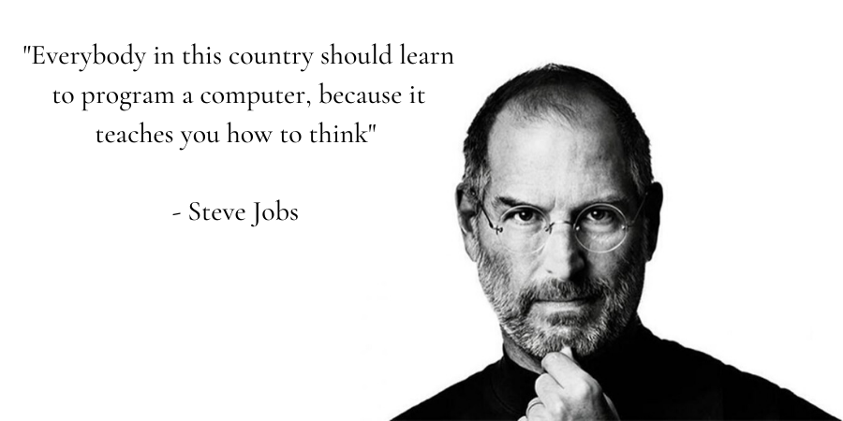


Slide 6
Компјутерска програма
Компјутерска програма е множество од инструкции (наредби) кои овозможуваат компјутерот да врши некој вид на акција.

Slide 7
влез -> наредби -> излез

Slide 8
Фази на програмирање
Решавање на проблемот - анализа и дефиниција на проблемот
Имплементација - кодирање во некој програмски јазик

Slide 9
Програмирањето е процес на пишување на програма.
Програма: Низа од наредби што се извршуваат по точно определен редослед и со точно определена цел.

Slide 10
Алгоритми
Конечна секвенца на инструкции кои треба да се извршат за да се постигне одредена цел.
Даваат одреден “излез” (ја извршуваат работата)
Имаат даден “влез” (нешто од кое почнува да се извршува работата)

Slide 11


About Python...

Slide 12

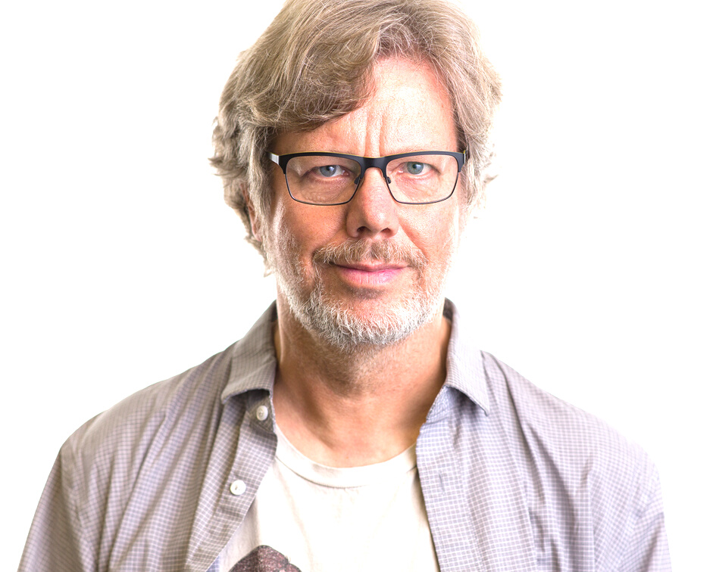
Креиран од Guido van Rossum во 1991 година

Slide 13
Зошто Python?
јазик од релативно високо ниво
едноставен
интерпретиран (а не компајлиран)
резултати во реално време
реални апликации
разновидна употреба
огромен потенцијал
големо множество на готови библиотеки
едноставна и разбирлива синтакса

Slide 14
Употреба на Python
Desktop апликации
Web development
Game development
AI & Machine learning
Data visualization
Data analysis

Slide 15
Инсталација и сетирање на работна околина

Slide 16
PyCharm + Python
https://www.youtube.com/watch?v=XsL8JDkH-ec

Slide 17
print("Welcome to Python 1")

